Slide 1

Parakajak/kenu klaszzifikációjának folyamata
Maria de Fatima Fernandes Vara
ICF
Head of Classification

Slide 2

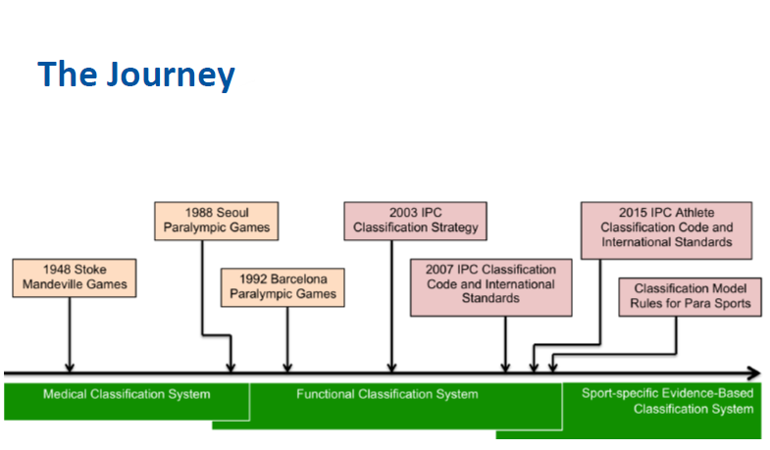
Az eddig bejárt út

Slide 3
Parakajak/kenu klaszzifikációjának folyamata

Slide 4
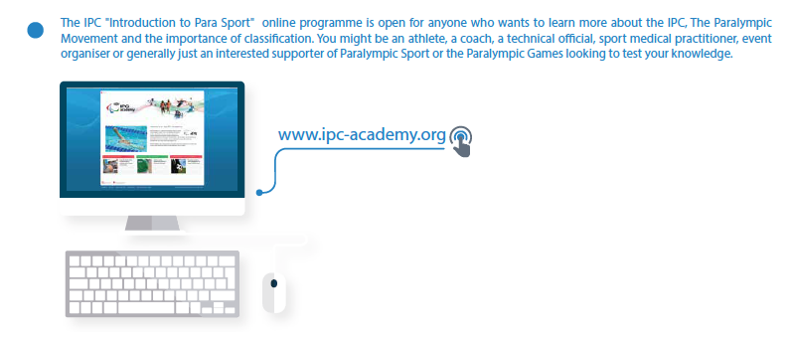
Az IPC „Introduction to Parasport” online program bárki számára nyitott, aki többet meg szeretne tudni az IPC-ről, a paralimpiai mozgalomról és a klasszifikáció fontosságáról. Az érdeklődő lehet sportoló, edző, technikai személyzet, egészségügyi személyzet, rendezvény szervező vagy bármely támogatója a paralimpiai sportnak és a paralimpiai játékoknak.

Slide 5
Az IPC által elismert 10 érintettség típus:
  Izomerő gyengülés
  Ízületi mozgástartomány csökkenés
  Végtaghiány
  Végtaghossz különbség
  Alacsonynövés
  Fokozott izomtónus
  Ataxia
  Atetózis
  Látássérültség
  Mentális sérültség
Parakajak/kenu számára elismert sérültségek
(Csak törzsre és alsó végtagokra vonatkoztatva)

Slide 6
A klasszifikációs folyamat lépései:
1.
Annak eldöntése, hogy a három elismert érintettségből egy vagy több jelen van e a sportolónál. Ez állandó jellegű és megfelelően bizonyítható egészségügyi elváltozás következménye e.
  Izomerő gyengülés
  Ízületi mozgástartomány csökkenés
  Végtaghiány
2.
Minimum érintettség fennállásának meghatározása
3.
Három lépéses teszt (későbbiekben részletezett, hajóspecifikus vizsgálat), mely alapján meghatározásra kerül a sportoló kategóriája.

Slide 7
Parakajak
MIS
(Minimál sérültség)
Ha igen, úgy a specifikus vizsgálatok elvégezhetők
Legalább 4 pont elvesztése egy alsó végtagon
Ha nem, úgy a sportoló nem
klasszifikálható, a vizsgálat
befejeződik.
Minden vizsgálat egy pontszámot eredményez, ami egy „cluster”-be sorolja a sportolót
Alsó végtag
0-28 pont
Cluster 1 (0-2 pont)
Cluster 2 (3-17 pont)
Cluster 3 (18-24 pont)
Törzs
0-84 pont
Cluster 1 (0-16 pont)
Cluster 2 (17-68 pont)
Cluster 3 (69-84 pont)
Obszerváció vízen
0-12 pont
Cluster 1 (0-3 pont)
Cluster 2 (4-8 pont)
Cluster 3 (9-12 pont)

Slide 8
Parakajak
A három teszt pontjai alapján meghatározott „CLUSTER”-ek kombinálása alapján dől el a kategória
3 pont
4-7 pont
8-9 pont
KL1
KL2
KL3

Slide 9
Va’a
MIS
(Minimál sérültség)
Minimum 11 pont vesztése 2 alsó végtagon
Minimum 7.5 pont vesztése a törzs dinamikus tesztjén és minimum 8 pont vesztése az alsó végtagokon
Minimum 10 pont vesztése egy alsó végtagon
Ha igen, úgy a specifikus vizsgálatok elvégezhetők
Ha nem, úgy a sportoló nem
klasszifikálható, a vizsgálat
befejeződik.
A három teszt – alsó végtag, törzs, obszerváció vízen – pontjai alapján történik a kategória kiszámítása

Slide 10
Va’a
Klaszzifikációs összesítő
Törzs
(0-13.5 pont)
Törzs
(15-18 pont)
Alsó végtag + törzs + vízi teszt = teljes pontszám
Alsó végtag (≤ 18 pont) Vízi teszt (≤ 18 pont)
0 pont
1-27 pont
≥ 28 pont
VL1
VL2
VL3

Slide 11
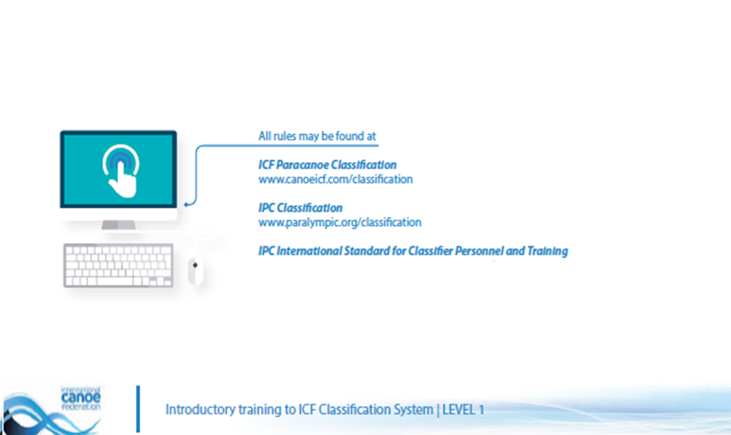
Szabályok megtalálhatóak
ICF Paracanoe Classification
www.canoeicf.com/classification
IPC Classification
www.paralympic.org/classification
IPC International Standard for Classifier Personnel and Training
International Canoe Federation - PARACANOE

Slide 12

Köszönöm a figyelmet!!
mfatimafv12@gmail.com

